Slide 1

AI编译器-后端优化
Auto Tuning
ZOMI

Slide 2
Talk Overview
AI 编译器后端优化
后端优化概念
算子计算与调度
算子调度优化
Auto-Tuning
Polyhedral

Slide 3
Where are we？

Slide 4
Auto Tuning
对于给定的程序和目标架构，找到最优的编译优化方法。使用哪些优化方法？选择什么参数集？用什么顺序应用优化方法以达到最佳性能？

Slide 5
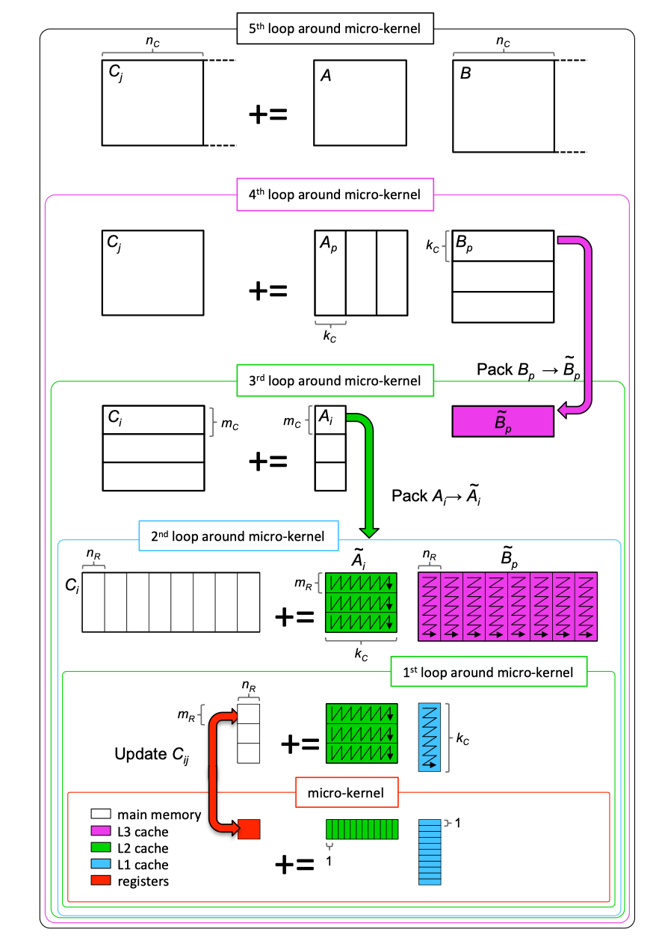
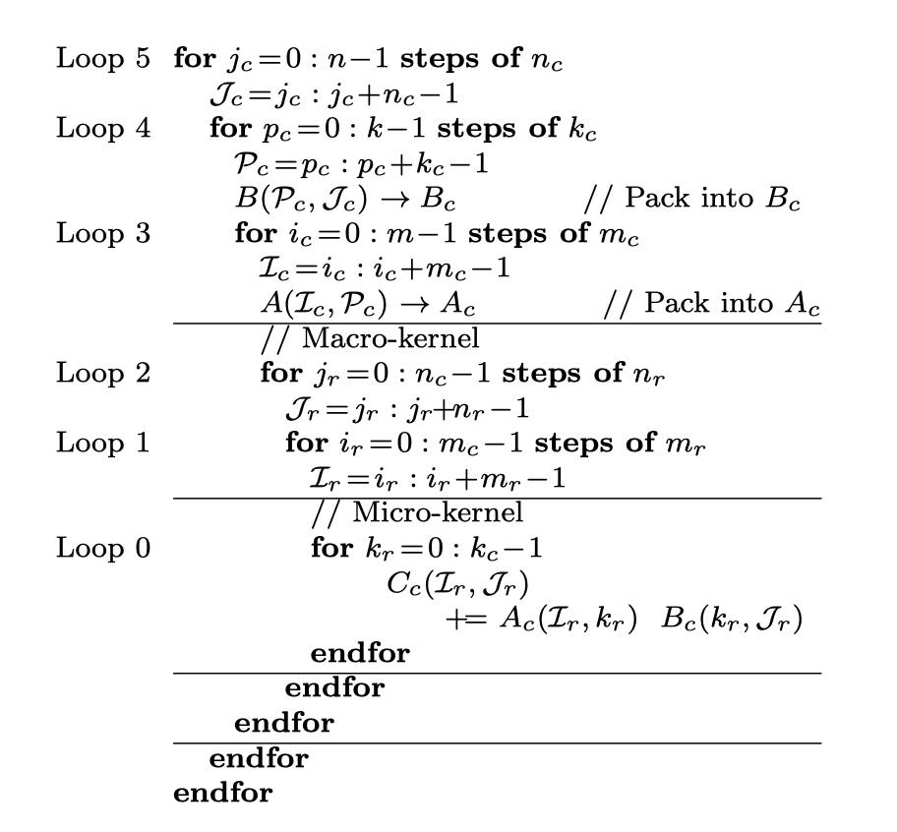
BLISlab: A Sandbox for Optimizing GEMM

Slide 6
Auto Tuning
优化选择 Optimize Selection
优化顺序 Optimize Sequence

Slide 7
Auto Tuning in AI
更低实验开销：1）聚焦算子或者 kernel 级别的优化，而非整个程序。2）Cost Model 在CPU上模拟NPU执行，训练和推理推理的模拟速度要求足够快。
特定领域结构：针对神经网络算子或者 kernel 级别的优化，1）主要是高度循环化、张量化、并行化特点进行优化；2）大量相类似的算子计算模式。

Slide 8

Question?
如何可以让机器匹配手写优化性能？
建立一个足够大的搜索空间，保证可能的人工手写优化全部包含在这个搜索空间里面
快速地搜索这个这个空间，获取优化的实现

Slide 9
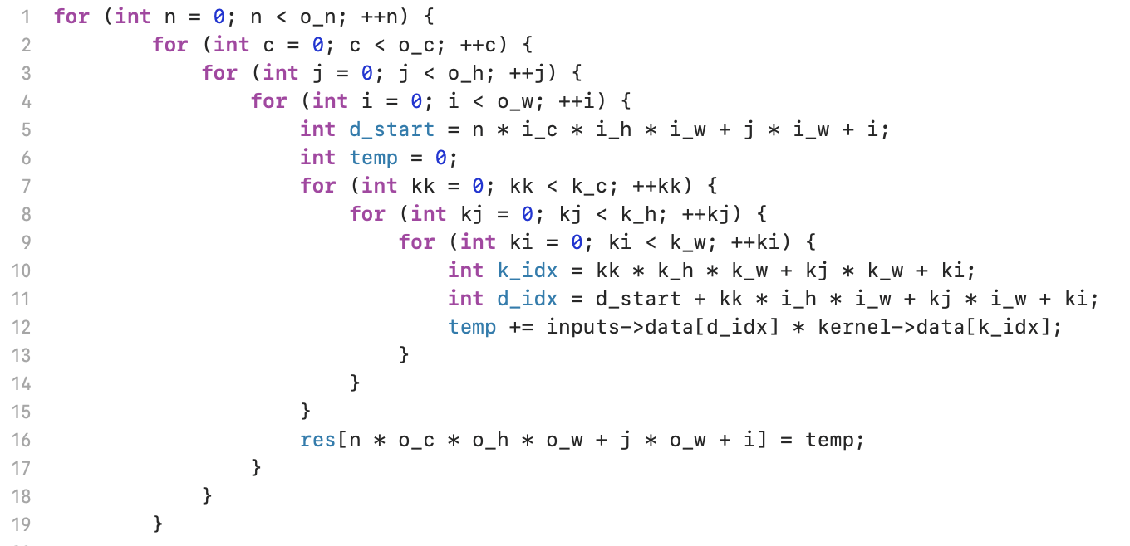
Auto Tuning in AI
参数化 Parameterization
成本模型 Cost Model
搜索算法 Search Algorithm

Slide 10
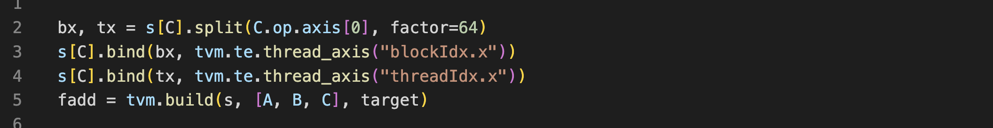
Auto Tuning in AI
参数化 Parameterization
成本模型 Cost Model
搜索算法 Search Algorithm
参数化 Parameterization：对调度优化问题进行建模，参数化优化空间一般由可参数化变换（Loop）的可能参数取值组合构成，因此需要调度原语进行参数化表示。Halide 将算法和调度解耦，TVM 提供调度模板。

Slide 11
Auto Tuning in AI
参数化 Parameterization
成本模型 Cost Model
搜索算法 Search Algorithm
成本模型 Cost Model：用来评价某一参数化下的调度性能，根据对调度额评价来指导最搜索到最优的调度策略。可以从运行时间、内存占用、编译后指令数来评价。实现方式主要有1）基于NPU硬件的黑盒模型；2）基于模拟的预定义模型；3）ML-Base 模型，通过机器学习模型来对调度性能进行预测。

Slide 12
Auto Tuning in AI
参数化 Parameterization
成本模型 Cost Model
搜索算法 Search Algorithm
搜索算法 Search Algorithm：确定初始化和搜索空间后，在搜索空间找找到达到性能最优的参数配置。常用的搜索算法有1）遗传算法、2）模拟退火算法、3）强化学习等。

Slide 13
Auto Tuning in AI
参数化 Parameterization
成本模型 Cost Model
搜索算法 Search Algorithm

Slide 14
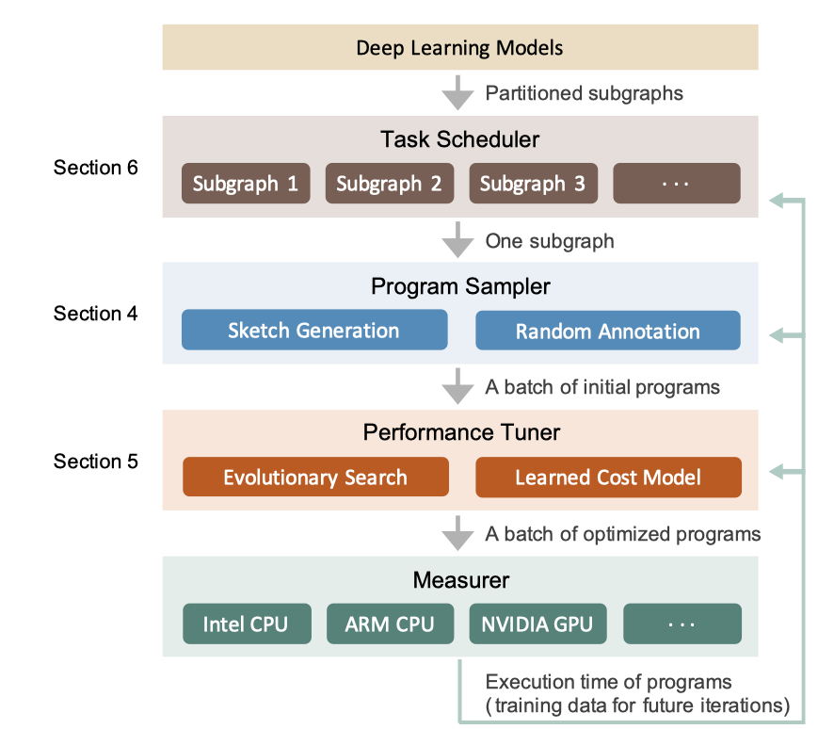
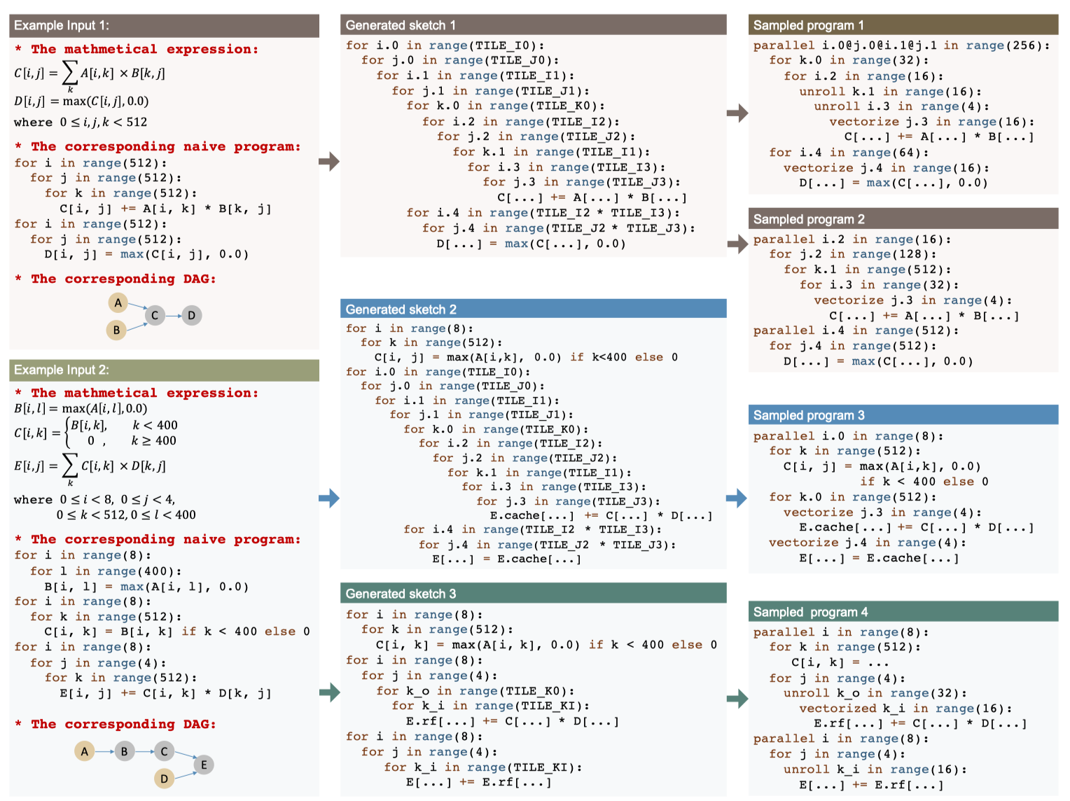
Ansor : Generating High-Performance Tensor Programs for Deep Learning

Slide 15
Inference
Li, Mingzhen, et al. "The deep learning compiler: A comprehensive survey." IEEE Transactions on Parallel and Distributed Systems 32.3 (2020): 708-727.
Ning, Chao, and Fengqi You. "Optimization under uncertainty in the era of big data and deep learning: When machine learning meets mathematical programming." Computers & Chemical Engineering 125 (2019): 434-448.
Xu, Zhiying, et al. "ALT: Breaking the Wall between Graph and Operator Level Optimizations for Deep Learning Compilation." arXiv preprint arXiv:2210.12415 (2022).
Baghdadi, Riyadh, et al. "A deep learning based cost model for automatic code optimization." Proceedings of Machine Learning and Systems 3 (2021): 181-193.
Chen, Tianqi, et al. "TVM: end-to-end optimization stack for deep learning." arXiv preprint arXiv:1802.04799 11.2018 (2018): 20.
Purkayastha, Arnab A., et al. "LLVM-based automation of memory decoupling for OpenCL applications on FPGAs." Microprocessors and Microsystems 72 (2020): 102909.
Loop Optimizations: how does the compiler do it? https://johnysswlab.com/loop-optimizations-how-does-the-compiler-do-it/
Loop Optimizations: taking matters into your hands https://johnysswlab.com/loop-optimizations-taking-matters-into-your-hands/
Understanding Latency Hiding on GPUs - UC Berkeley EECS. https://www2.eecs.berkeley.edu/Pubs/TechRpts/2016/EECS-2016-143.pdf
Reinforcement Learning and Adaptive Sampling for Optimized DNN Compilation, https://arxiv.org/abs/1905.12799

Slide 16
Notes:
16

